Slide 1
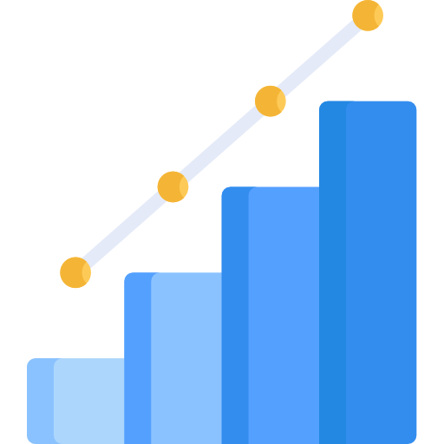
DaViz
Data + Visualization
신한은행 기업연계
발표자 이규정
Notes:
안녕하세요 신한은행 기업연계 프로젝트 데이비즈 발표를 맡은 발표자 방지환 입니다

Slide 2
intro
팀원 소개
프로젝트 개요
핵심 기능 및 기술
라이브 시연
신한은행 기업연계 프로젝트
INDEX
Notes:
목차는 팀원 소개, 기획의도, 프로젝트 개요 및 설계, 향후 계획 순으로 진행하겠습니다.

Slide 3

intro
팀원 소개
프로젝트 개요
핵심 기능 및 기술
라이브 시연 (5분)
What do we make?
Intro.
Notes:
먼저 팀원 소개입니다.

Slide 4
Intro
평균의 함정
Notes:
맞추시면 기프티콘
이 슬라이드 안 쓸 수도 있음

Slide 5


Intro
어떤 기업을 선택하시겠습니까?
A
B
직원 수 : 11명
평균 급여 : 455만원
직원 수 : 11명
평균 급여 : 350만원

Slide 6
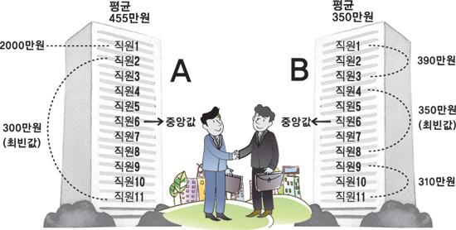




Intro
평균의 함정
이상치
A
B
평균값 : 455만원
중앙값 : 300만원
최빈값 : 300만원
평균값 : 350만원
중앙값 : 350만원
최빈값 : 350만원

Slide 7
Intro
올바른 데이터 해석
A
평균값 : 455만원
중앙값 : 300만원
최빈값 : 300만원
이상치 제거
평균값 : 300만원
중앙값 : 300만원
최빈값 : 300만원
어떤 기업을 선택하시겠습니까?
B
평균값 : 350만원
중앙값 : 350만원
최빈값 : 350만원
평균값 : 350만원
중앙값 : 350만원
최빈값 : 350만원
Notes:
이상치를 제거하고 데이터의 특성을 파악하게 함으로써 올바른 데이터 해석을 돕고 분석가 / 사용자들에게 간편한 인사이트 도출을 돕는다!

Slide 8
intro
팀원 소개
프로젝트 개요
핵심 기능 및 기술
라이브 시연 (5분)
With who
팀원 소개
Notes:
먼저 팀원 소개입니다.

Slide 9





팀원소개
어떻게 사랑이 변하니..
그동안 즐거웠어요..
이규정
팀장&BE
정희진
DATA&BE
김예찬
전 팀장
김윤서
DATA&FE
방지환
FE

Slide 10
intro
팀원 소개
프로젝트 개요
핵심 기능 및 기술
라이브 시연 (5분)
Why
프로젝트 개요

Slide 11




프로젝트 개요
신한은행의 고민은 무엇일까?
외부 데이터셋 활용의 증가
데이터 분석 작업의 번거로움
일률적이지 않은 분석 기법
낮은 가독, 가시성
Notes:
1) 외부 데이터셋 활용 증가
2) 매번 같은 작업을 반복하여 분석 결과를 확인해야 한다
3) outlier 제거 등은 분석가 개별 경험적인 영역을 통해 진행하기 때문에 주관이 개입되고 따라서 분석 결과가 상이한 경우 존재
4) 결과의 가시성이 매우 떨어진다.
-> 그래서 우리는 통일된 기준으로 자동 분석이 가능하며 결과 저장과 가시성이 높은 다음 서비스를 개발하고자 하였다.

Slide 12


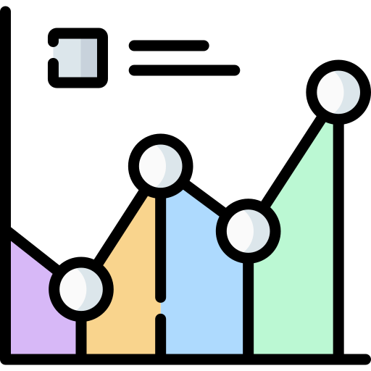
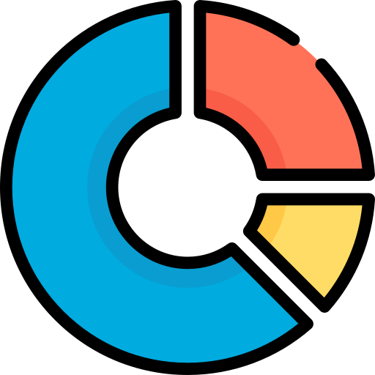
프로젝트 개요
그래서 우리가 준비한 것은?
dataset 입력
자동 분석
분석 결과 시각화
업무 효율성 증대
분석의 일관성
가시성 개선
Notes:
그래서 우리는 통일된 기준으로 자동 분석이 가능하며 결과 저장과 가시성이 높은 다음 서비스를 개발하고자 하였다.
이를 통해 기대효과는 다음과 같다.

Slide 13
intro
팀원 소개
프로젝트 개요
핵심 기능 및 기술
라이브 시연 (5분)
How
핵심 기능 및 기술

Slide 14


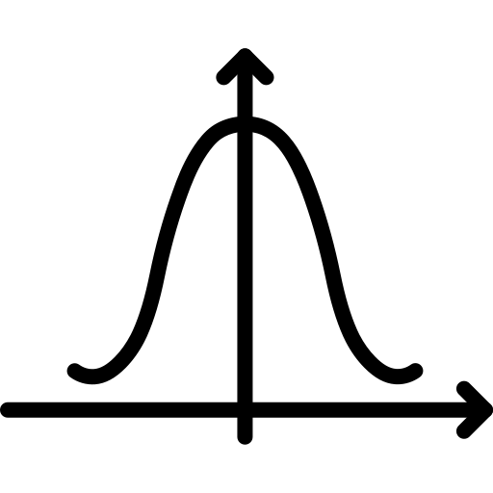

주요 기능
데이터 업로드 & 다운로드
데이터 특성 파악
Z – test
IQR
SIQR
아웃 라이어 분석
기본 통계치
OutLier
Null
…
분석 결과 시각화
Notes:
Q1 / Q2 / Q3 위치값
IQR : Q1 Q3 간격만 고려함
Q1에서 1.5
Q3에서 1.5배 만큼
왜도가 높을 때 SIQR
왜도의 절대값이 2 이상

Slide 15
intro
팀원 소개
프로젝트 개요
핵심 기능 및 기술
라이브 시연
만나 보시죠!
라이브 시연

Slide 16
DaViz
감사합니다
신한은행 기업연계 프로젝트
Notes:
지금까지 데이비즈였습니다
감사합니다.

